Slide 1

The Gibsters: What we think and what we do
Ein Blog der 5b/c

Slide 2
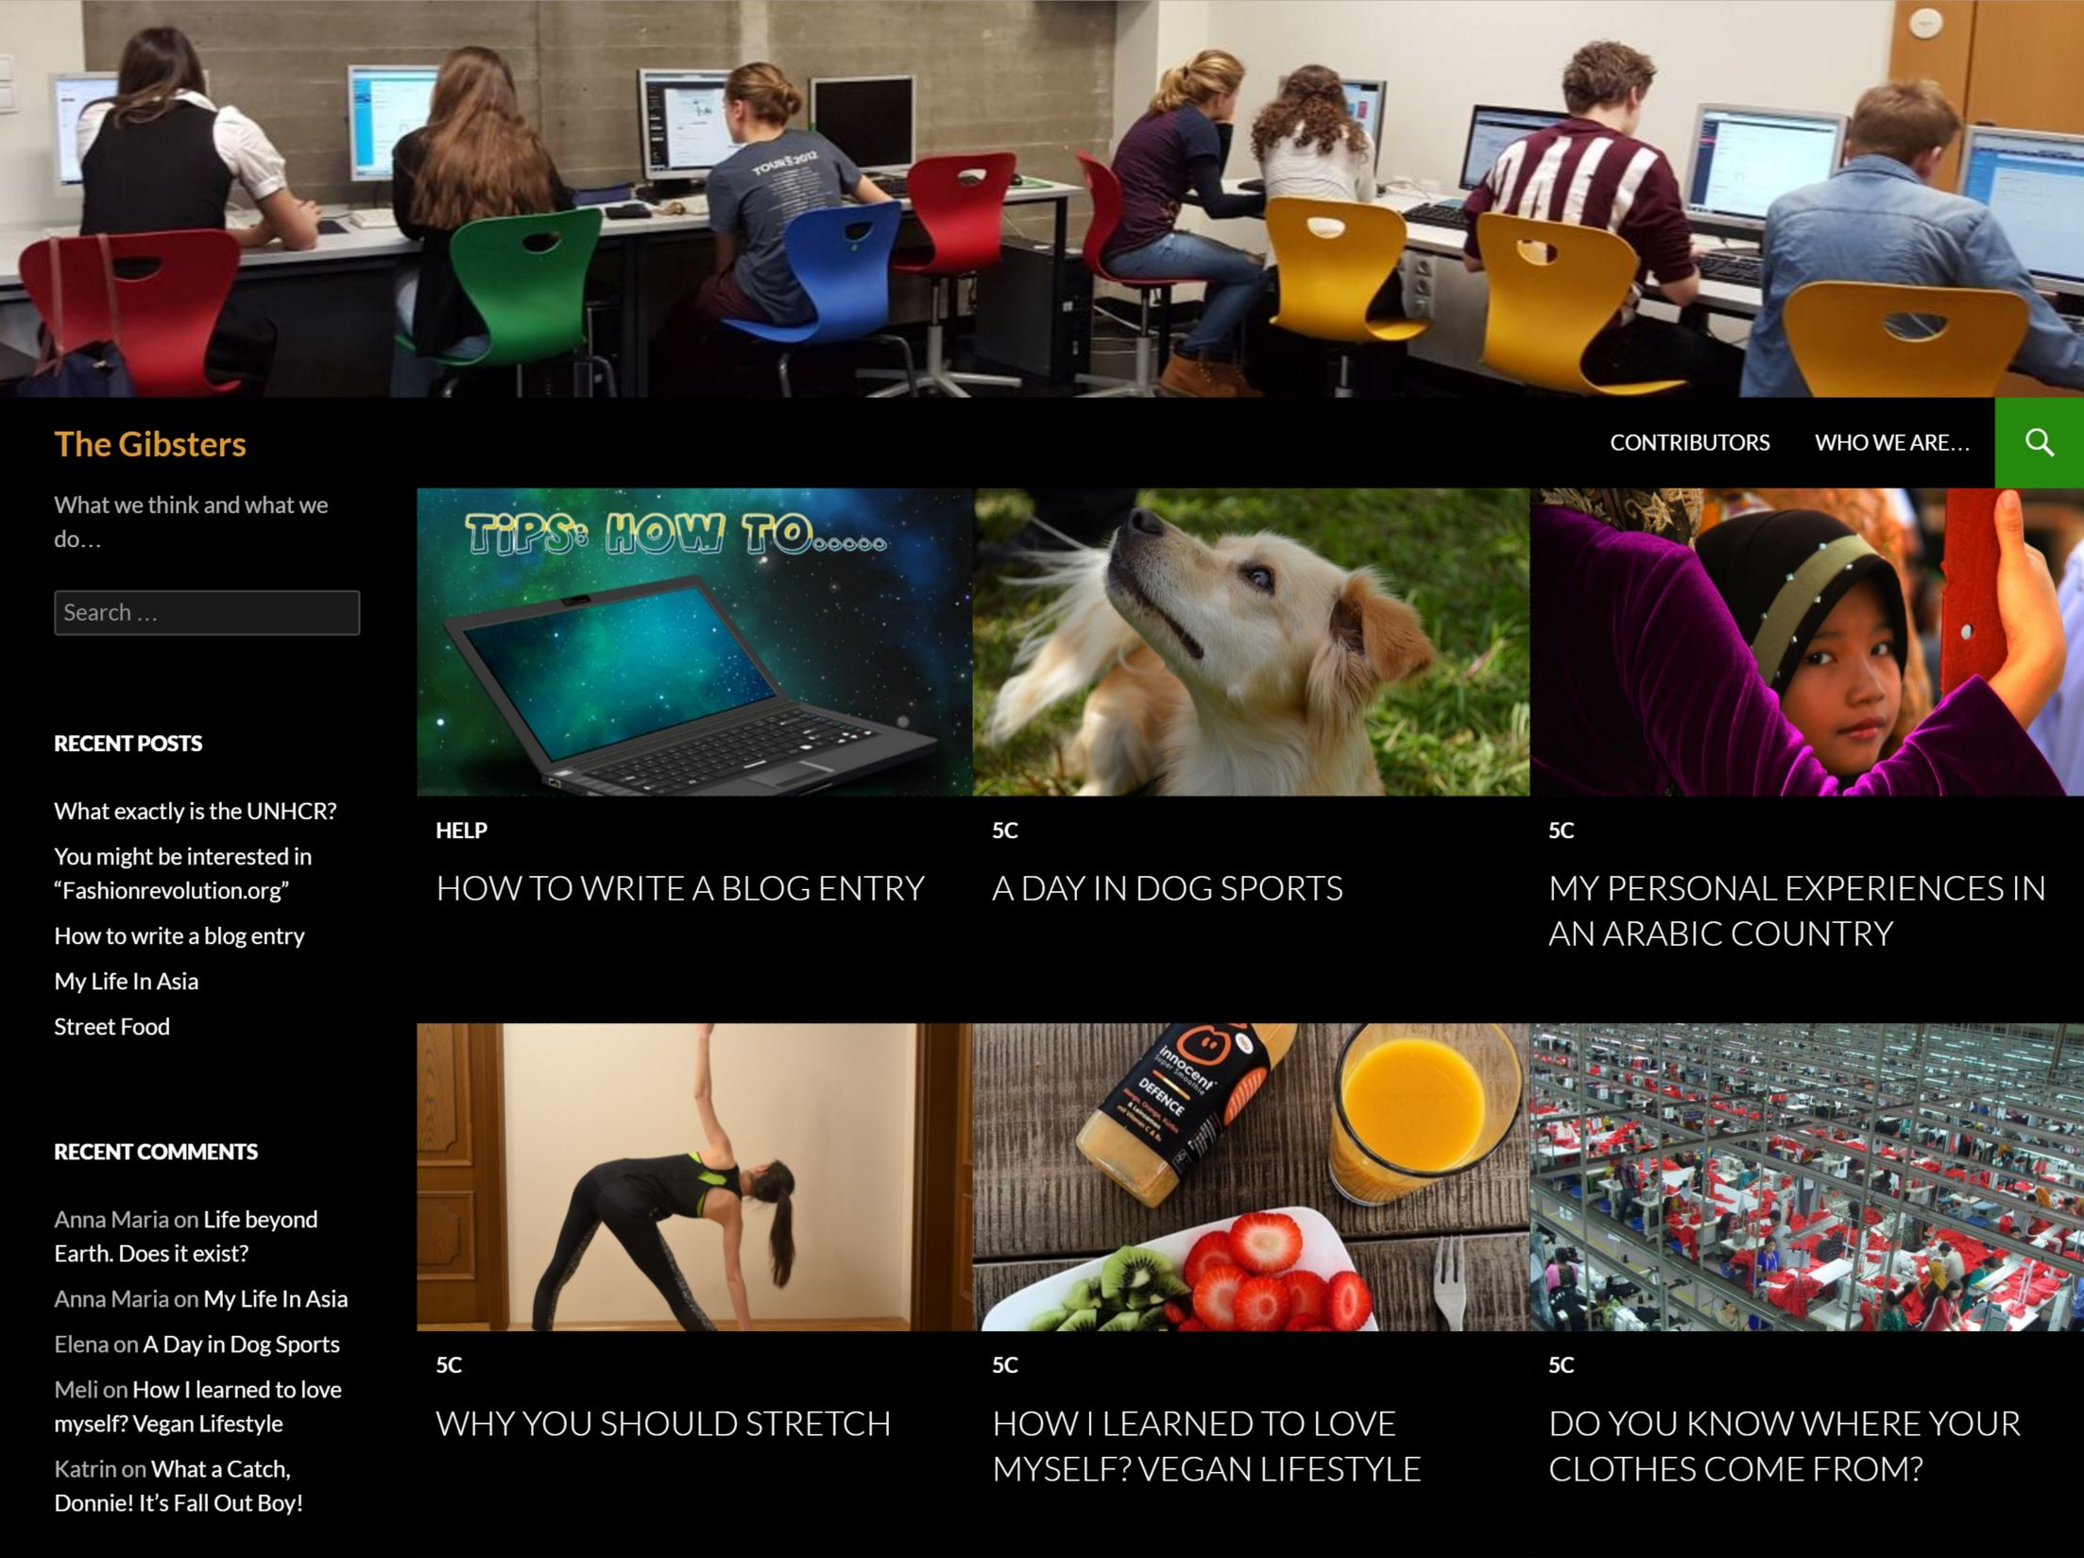
Was erwartet Sie?
Anlass und Ziele des Blogs
Warum schreiben wir nicht im Heft?/Wo liegt der Mehrwert der Medien?
Inhalt und Beispiele aus dem Blog
Ein Projekt ist nicht genug: weitere Beispiele…

Slide 3


Der Anlass und das Ziel
This is BOOOORING !
Homework: Food Blog
I don’t know what to write.
Who cares about the food in our cafeteria, I don’t even eat it.
The writer does not remember her school-food either. Who cares about this anyway?
Textsorte “Blog” und “Kommentar”
Strukturiertes, adressatengerechtes Schreiben
Meinung vertreten, Information teilen
Erweiterung des Wortschatzes

Slide 4
Der Anlass und das Ziel
Wie kann ich meine SchülerInnen zum Schreiben motivieren
?
Time for something new…

Slide 5



Wie kann Schreiben Gelingen?
Warum Schreiben wir nicht im Heft?
LERNEN
Dauerhaftes Lernen findet nur in bedeutungsvollen Kontexten statt.
“Importance is physical” :
Acetylcholine

Slide 6


Wie kann Schreiben Gelingen?
Worin liegt der Mehrwert der Medien?
LERNEN

Slide 7
F I P: Format – Imagination – Pride
Our stuff is cool enough to be published
Challenge them!
Trust them!
“Complex learning is enhanced by challenge and inhibited by threat”
(Caine & Caine 2000)
–

Slide 8

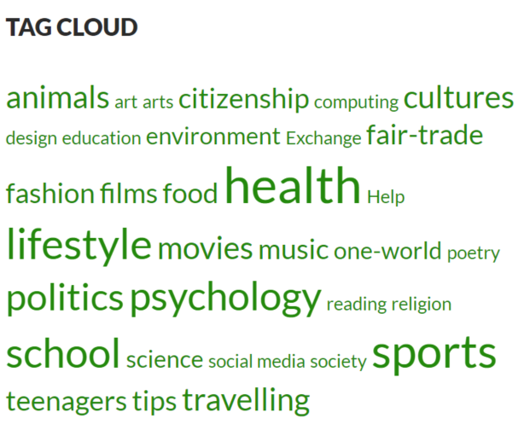

Inhalte aus unserem Blog
Unser Motto:

Slide 9


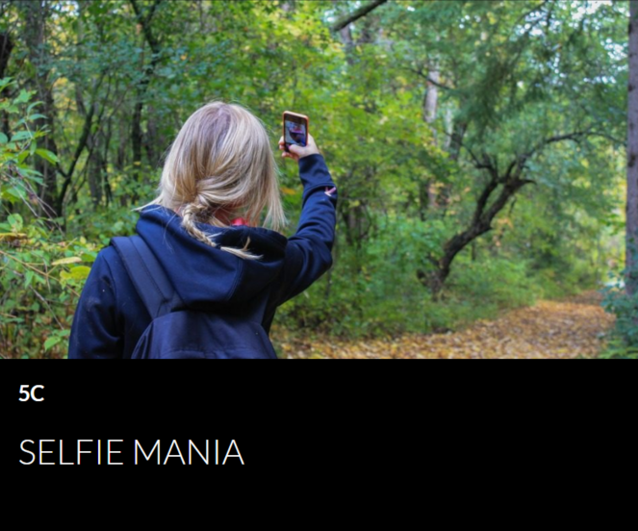

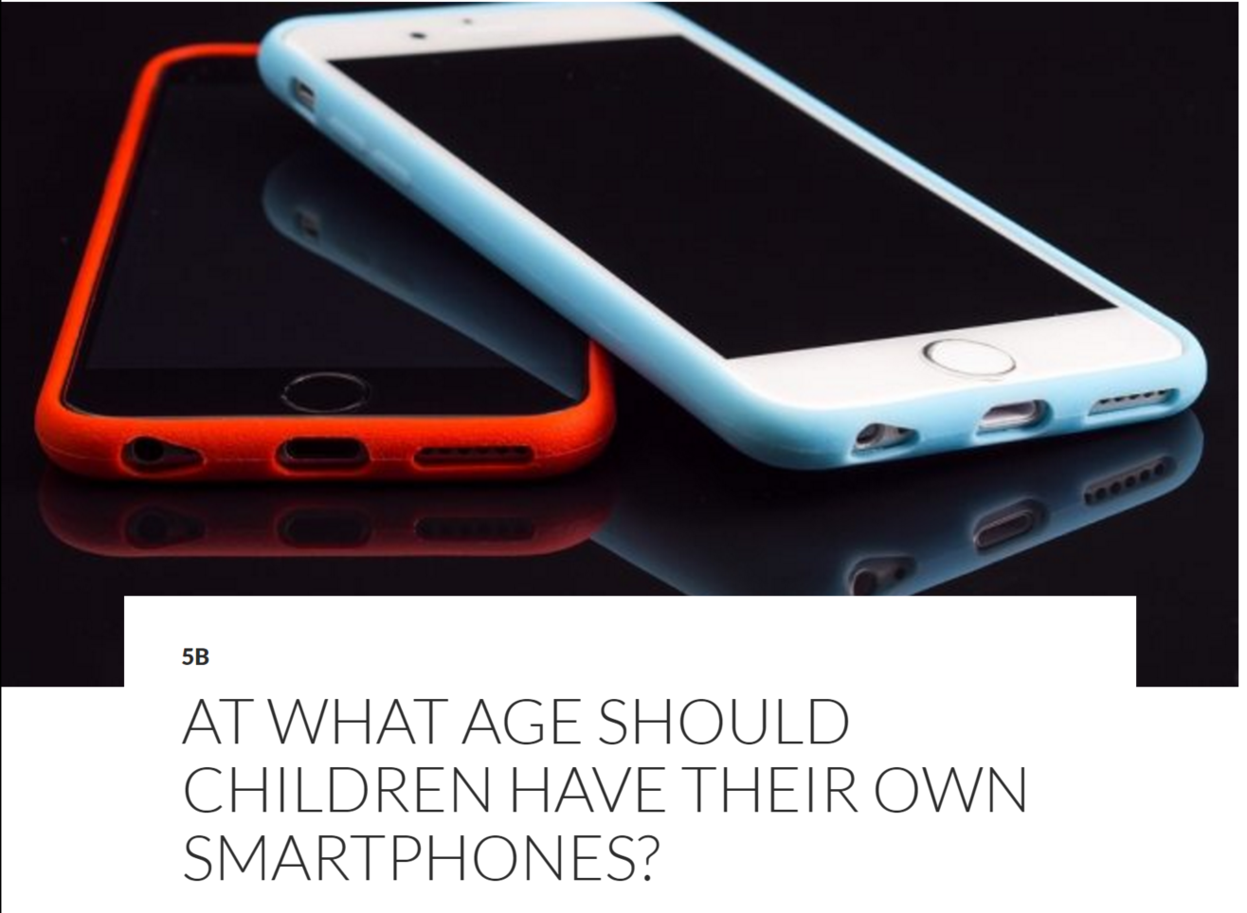
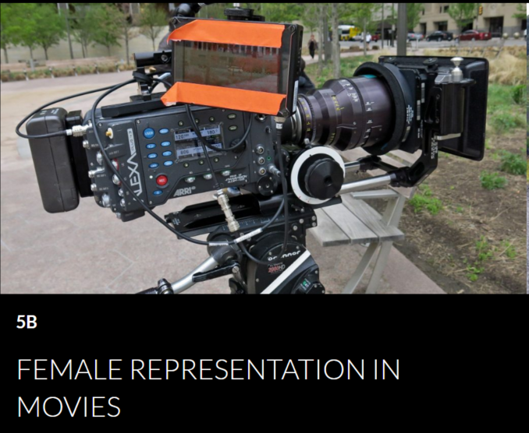

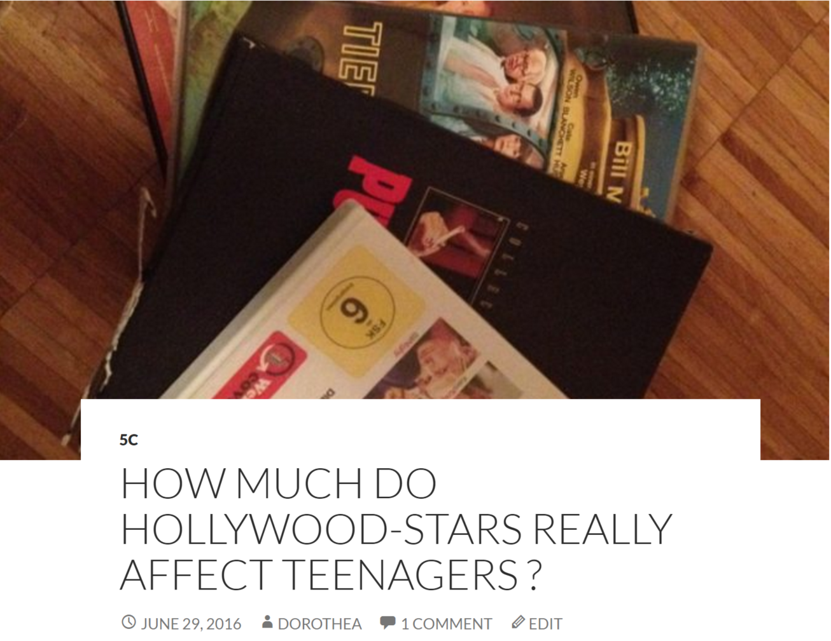
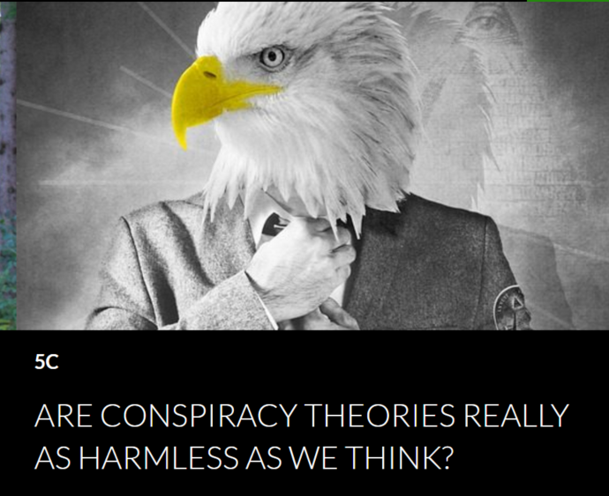

Beispiele aus unserem Blog

Slide 10
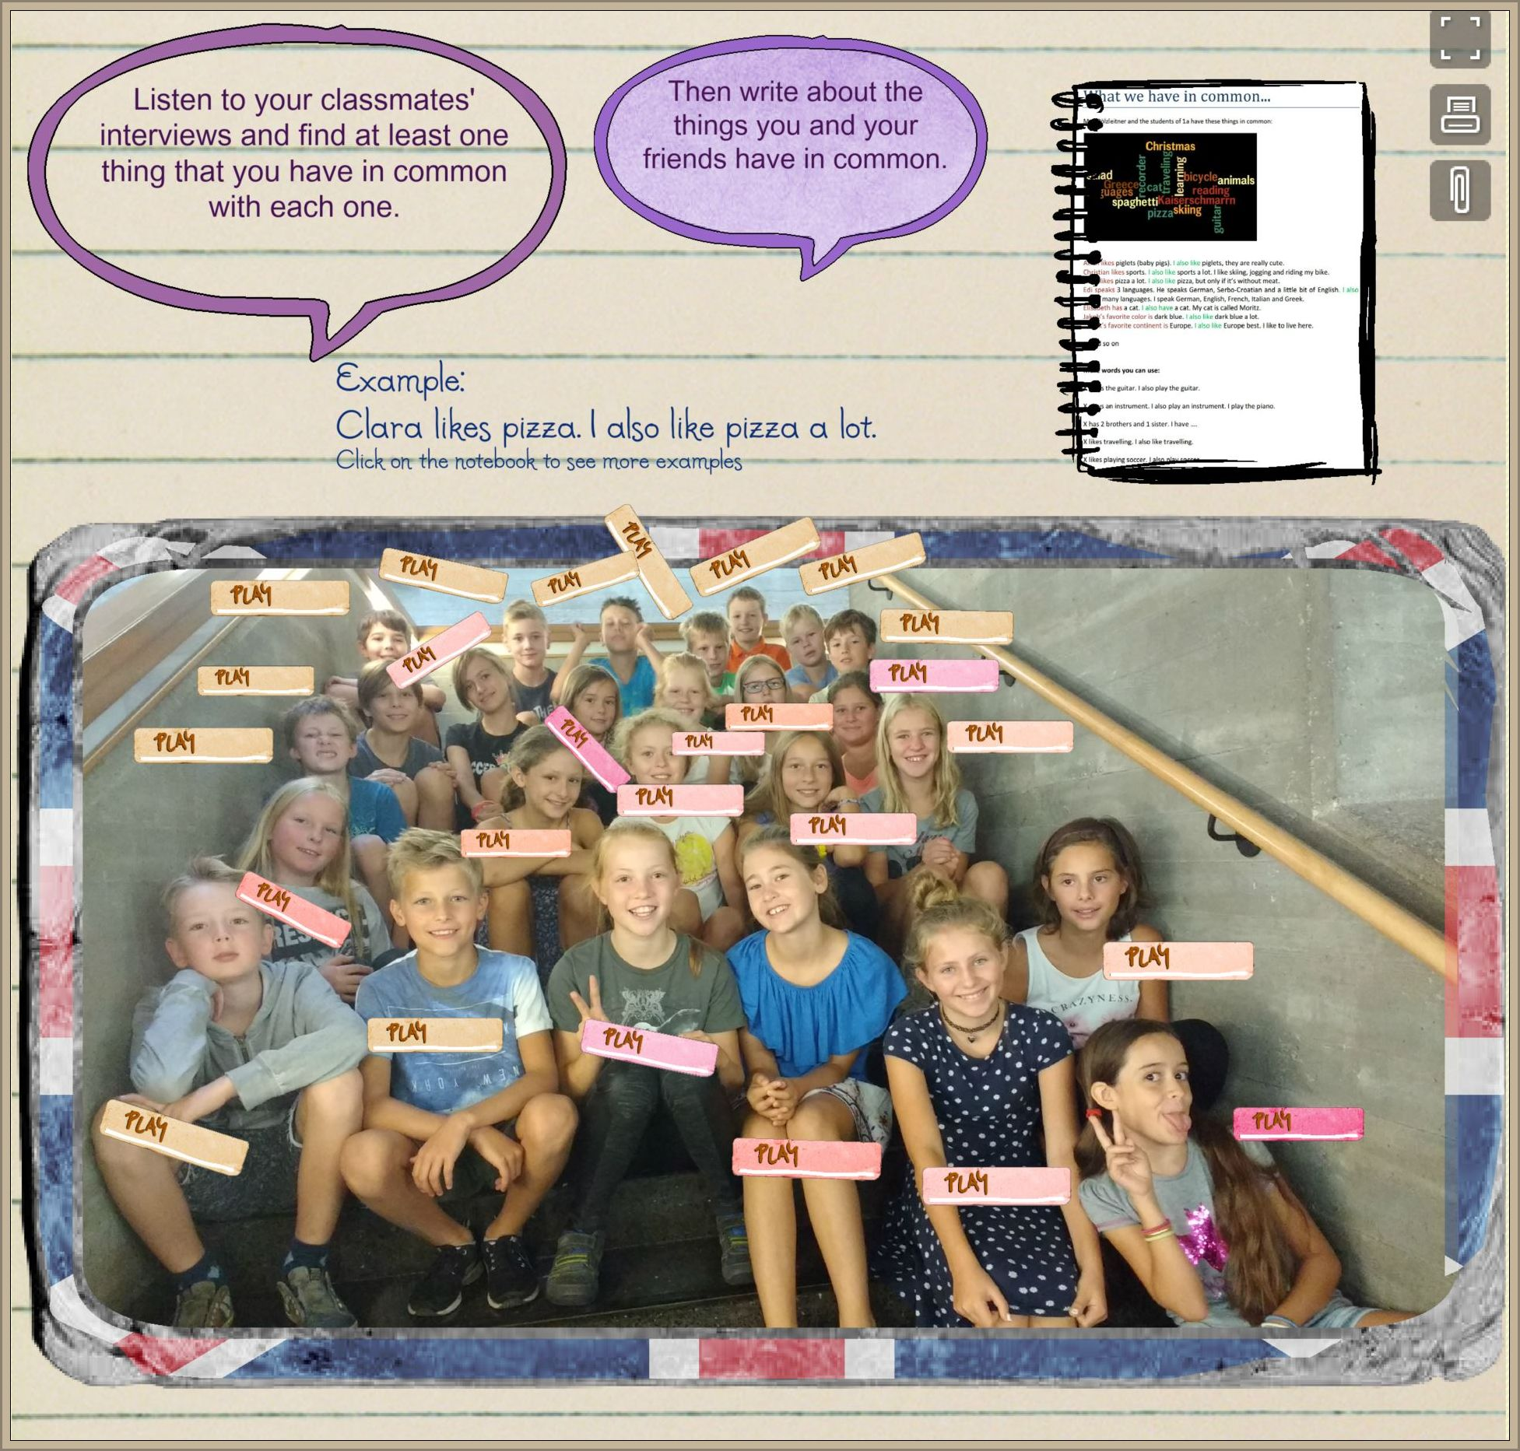
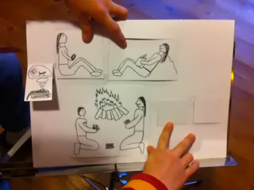
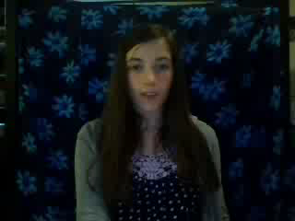

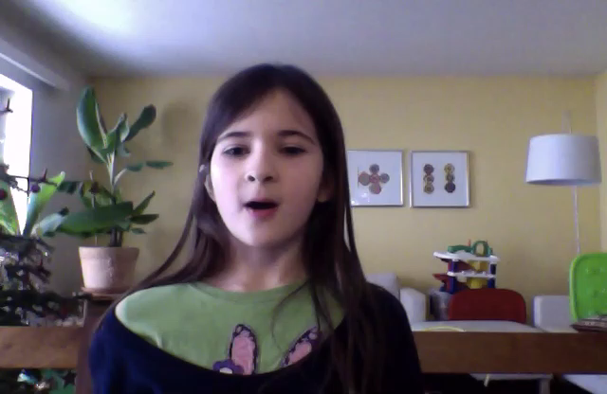
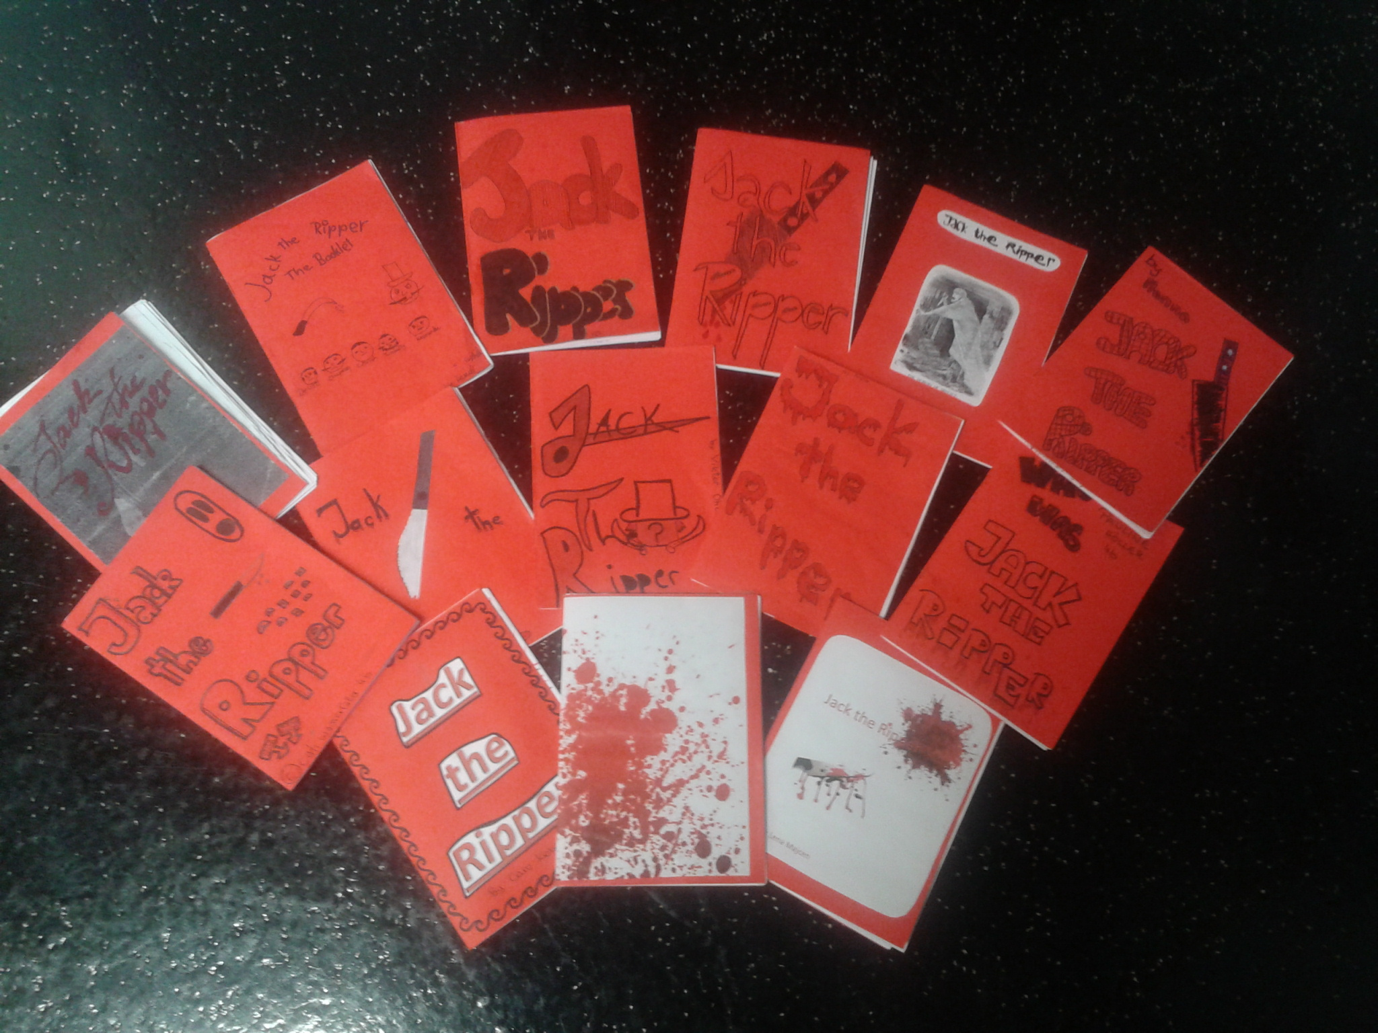
Einmal ist kein mal
Früh übt sich wer ein Meister werden will…

Slide 11



Wer noch mehr wissen will….

Slide 12

Danke für Ihre Aufmerksamkeit
Haben Sie weitere Fragen?

